Slide 1

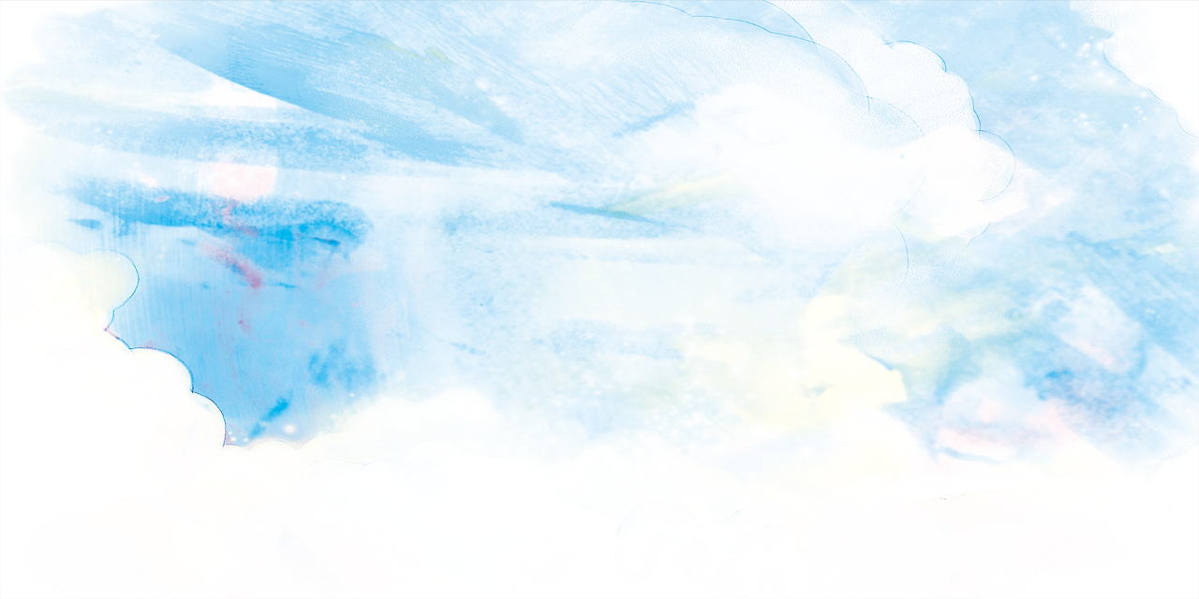
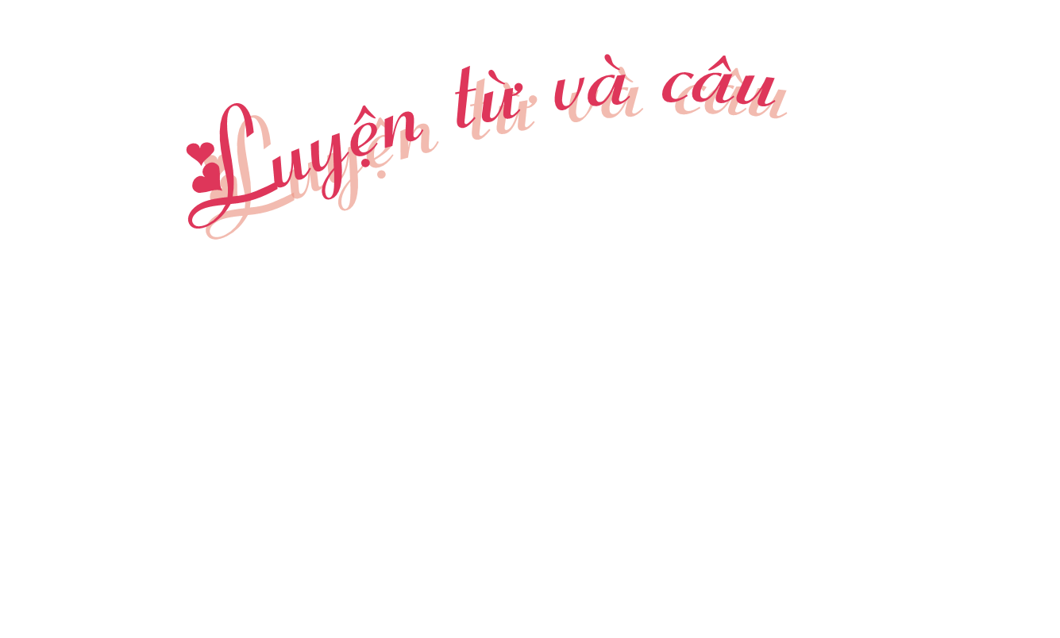









Slide 2



Slide 3



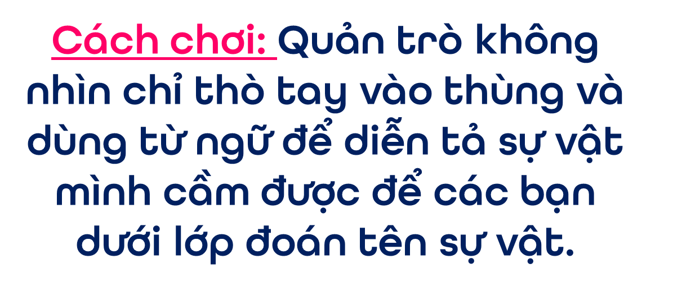




Slide 4



Slide 5
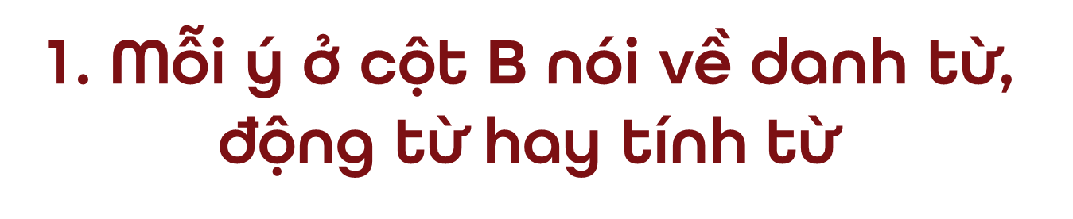











Slide 6
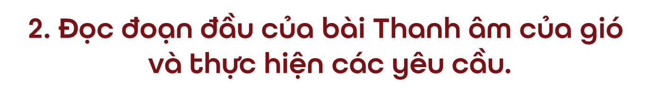
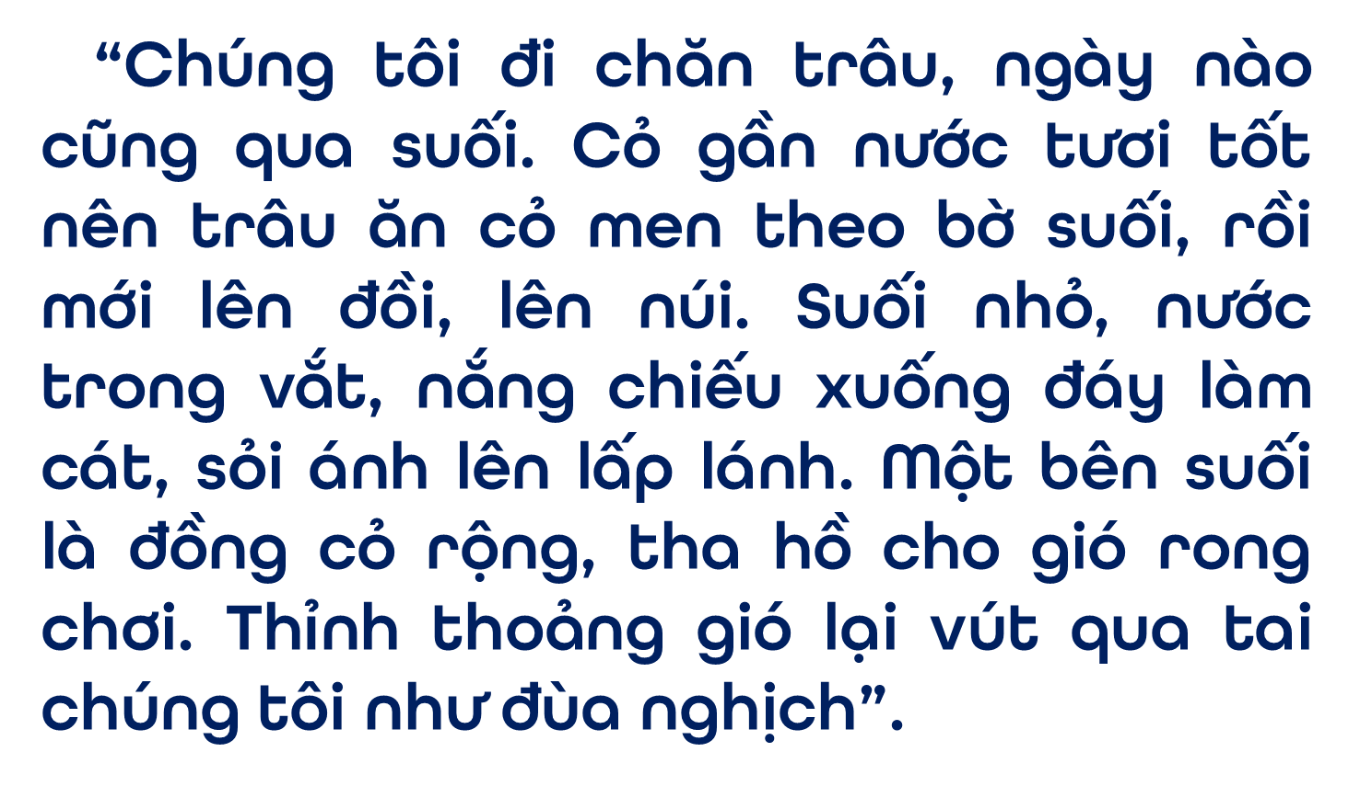


Slide 7
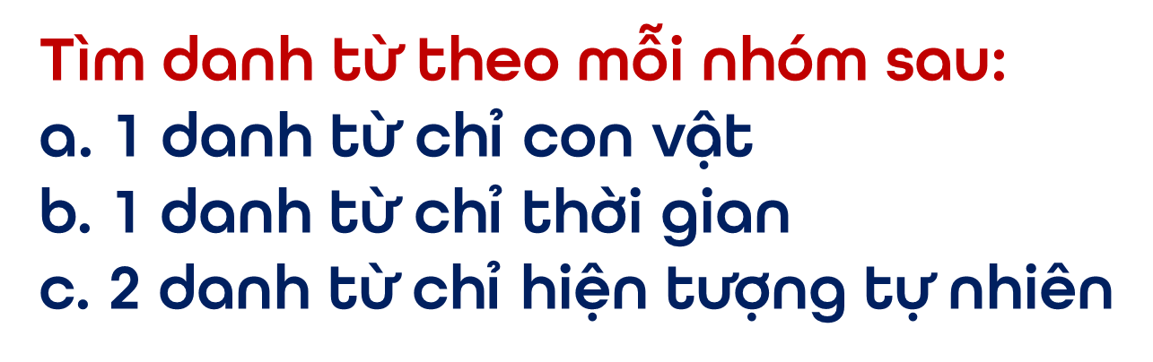
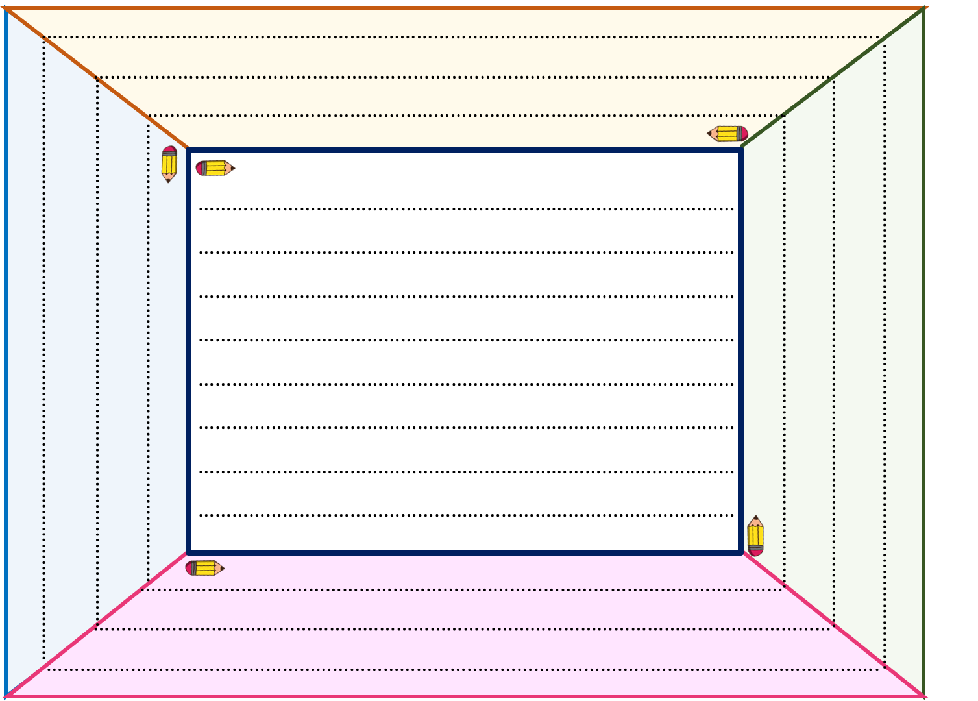


Slide 8




Slide 9


chăn
qua
ăn
lên
chiếu
rong chơi
vút
đùa nghịch

Slide 10
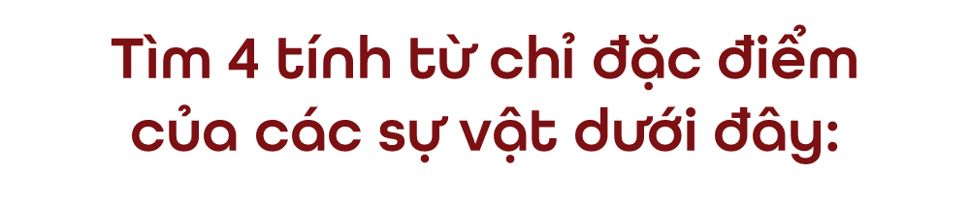

Sự vật | Tính từ chỉ đặc điểm
Cỏ
Suối
Nước
Cát, sỏi
tươi tốt
nhỏ
trong vắt
lấp lánh

Slide 11
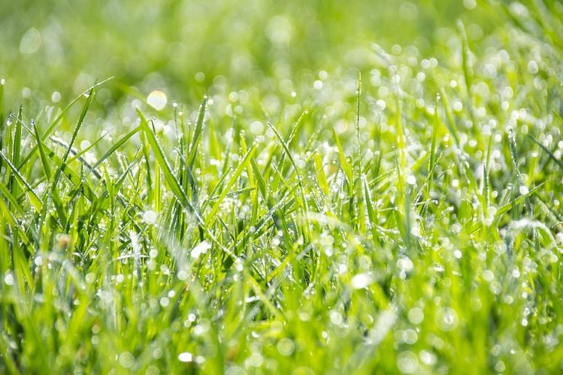
Cỏ tươi tốt

Slide 12
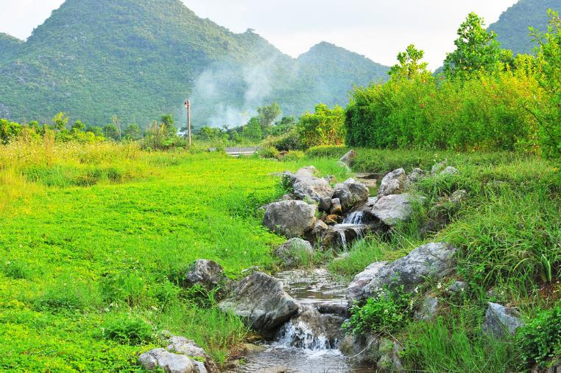
Suối nhỏ chảy róc rách, nước trong vắt

Slide 13
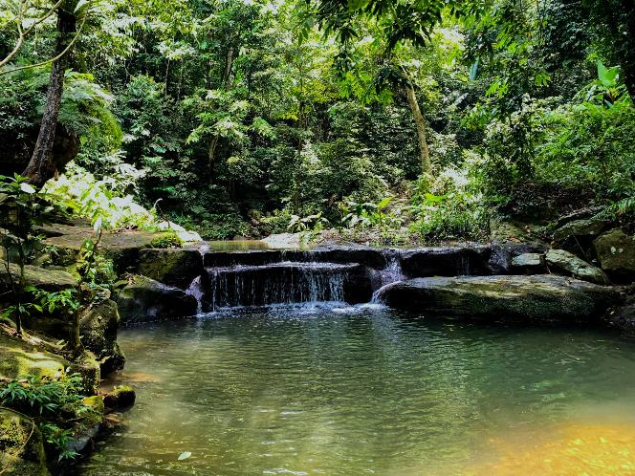
Cát, sỏi lấp lánnh

Slide 14




Gió thổi rì rào.
Nắng chiếu soi lên những cánh hoa mướp vàng lung linh.

Slide 15


Slide 16




Quan sát các sự vật, hoạt động diễn ra trong các đoạn video sau và dùng tính từ để miêu tả nó.

Slide 17
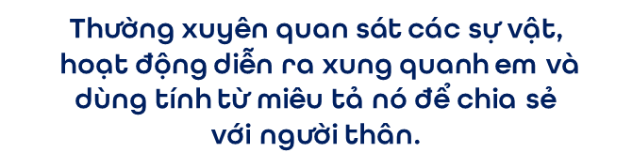

Slide 18



